Slide 1



Slide 2


多重耐药菌感染病例报告

Slide 3

● 病例简介
摘要
1.独特性：多重耐药菌肺炎克雷伯菌感染，皮肤软组织感染。
2.背景：患者血流和脓肿提示耐碳青霉烯肺炎克雷伯菌

Slide 4
● 患者基础信息
1.人口学信息：.患者性别男，年龄57岁，久居驻马店
2.主诉：间断发热40余天，加重伴心慌2小时
3.既往史：既往糖尿病病史1年，口服阿卡波糖及二甲双胍治疗，血糖未监测。

Slide 5
● 入院后检查
1.体格检查：
T:37.2℃,P:102次/分，R:21次/分，BP:107/76mmHg，疼痛:2分，身高：165cm，体重：50kg。神志清，精神欠佳，带入胃管及中心静脉置管，全身皮肤黏膜无黄染及出血点，口唇无紫绀，咽红，双侧扁桃体无肿大，双肺呼吸音粗，未闻及干湿性啰音，心律齐，未闻及杂音，腹软无压痛，肝脾肋下未及，四肢无异常。后腰部组织肿胀压痛。
2.辅助检查：
1.双肺散在炎症，以右肺下叶为著，请结合临床及实验室检查，建议规范抗炎治疗后复查以排除其他隐匿性病变。 2.左心室壁区高密度影，钙化？请结合临床。 3.主动脉弓及冠状动脉局部粥样硬化，建议必要时结合CTA检查协诊。 4.胆囊体积偏大伴泥沙样结石，建议超声协诊。 5.右肾结石。 6.左侧腰大肌区团片状低密度影，边界欠清，考虑脓肿，其内少量积气并引流管置入后改变，请结合临床及超声检查，必要时结合MRI检查协诊。 7.前列腺钙化灶。 8.阑尾腔内粪石填充。 9.回盲部肠壁局部可疑结节样增厚，建议随诊复查，必要时肠镜协诊。 10.结直肠内容物较多。

Slide 6
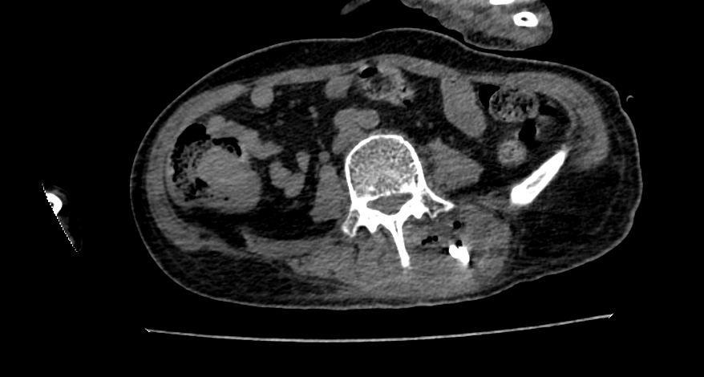
● 入院后检查
3.影像学检查：

Slide 7
● 诊断评估
诊断评估
1.初步诊断：脓毒血症；感染性休克；.中度贫血；2型糖尿病；腰大肌脓肿 ；低蛋白血症；CRAB感染；CRKP感染
2.诊断依据：脓液培养提示耐碳青霉烯肺炎克雷伯菌，血流ngs提示肺炎克雷伯菌感染
3.鉴别诊断：排除结核脓肿，TSPOT阴性。

Slide 8
● 治疗过程
1.药物：依拉环素200mg qd ivgtt 15天
2.手术：2025年10月11日行经皮脓肿穿刺置管引流术。2025年10月27日行躯干扩创术，创面封闭式负压引流术。

Slide 9
● 治疗过程
3.微生物/病理结果：血液NGS：肺炎克雷伯菌。脓液培养：耐碳青霉烯肺炎克雷伯菌（替加环素和依拉环素敏感；头孢他啶阿维巴坦耐药；氨曲南耐药；碳青霉烯耐药）
4.方案调整：后续调整为头孢他啶阿维巴坦2.5g q8h ivgtt联合氨曲南2g q8h ivgtt治疗
5.指标追踪：无发热，CRP和PCT下降

Slide 10
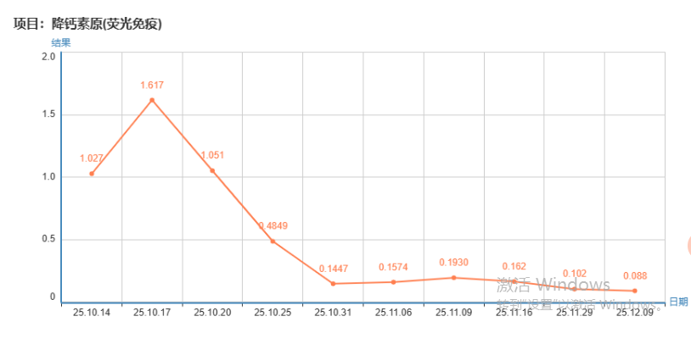
● 治疗过程
3.时间轴记录:(折线图)

Slide 11

● 诊疗体会
1.疗效评价：患者伤口分泌物培养检测阴性。但存在皮肤软组织脓肿相关手术及有创操作，仍需用药。
2.局限性：患者发现肺炎克雷伯菌后给予常规抗感染治疗。喊着痰液培养可见肺炎克雷伯菌，但无相关肺炎影像学征象，未考虑后续检查。诊断为耐碳青霉烯肺炎克雷伯菌皮肤软组织感染级皮下脓肿形成，没有排查四肢级脑部有误转移性脓肿
3.结论：精准用药的关键是病原学。

Slide 12
感谢观看
敬请指导

